Slide 1
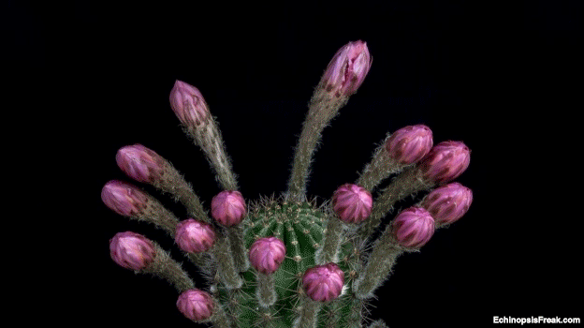

Slide 2
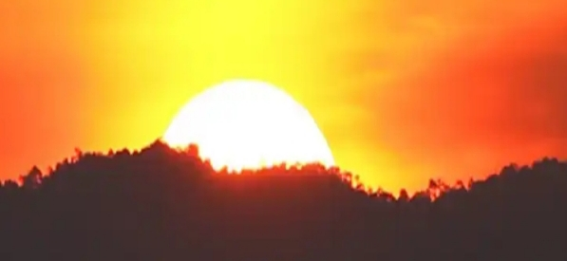
আজকের পাঠে সবাইকে স্বাগত

Slide 3
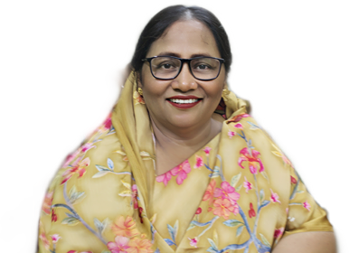
শিক্ষক পরিচিতি
রেহানা বেগম
সহকারী শিক্ষক ,
বরিশাল জিলা স্কুল, বরিশাল

Slide 4
পাঠ পরিচিতি
শ্রেণি : চতুর্থ
বিষয় : বাংলাদেশ ও বিশ্বপরিচয়
অধ্যায়: ৩(বাংলাদেশের ক্ষুদ্র নৃ-গোষ্ঠী)
বিষয়বস্তু: সাঁওতাল
সময় : 45মিনিট
তারিখ: 5-১২-২০২০

Slide 5
শিখনফল
এই পাঠ শেষে শিক্ষার্থীরা----
১। সাঁওতাল জনগোষ্ঠির জীবনধারা, পোশাক ও উৎসব বর্ণনা করতে পারবে।
২।বিভিন্ন ক্ষুদ্র নৃ-গোষ্ঠীর জীবনধারা ও সংস্কৃতির প্রতি শ্রদ্ধাশীল হবে।

Slide 6
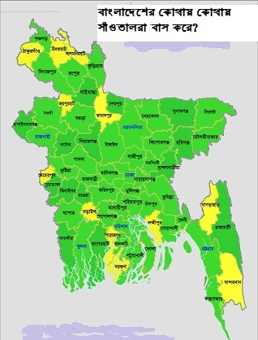
দিনাজপুর,রাজশাহী , নওগাঁ, চাপাইনবাবগঞ্জ, নাটোর, রংপুর ও বগুড়া জেলায় সাঁওতাররা বাস করে।
চলো আমরা দেখে নেই বাংলাদেশের কোন কোন জেলায় সাঁওতাল জনগোষ্ঠির লোক বাস করে।

Slide 7
জীবনধারা
নিজস্ব ভাষা
সাঁওতালী
প্রধান খাবার
ভাত
প্রধান পেশা
বিশেষ খাবার
নালিতা
কৃষি
(অলচিকি লিপি)

Slide 8
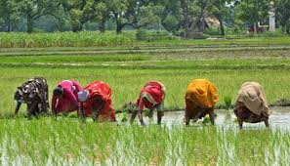
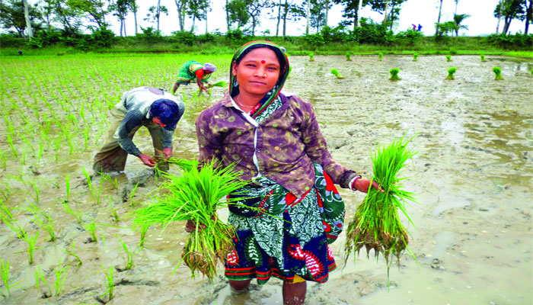
কৃষিক্ষেত্রে সাঁওতাল নারী পুরুষ উভয়েই কাজ করে
প্রধান জীবিকা হচ্ছে কৃষি

Slide 9
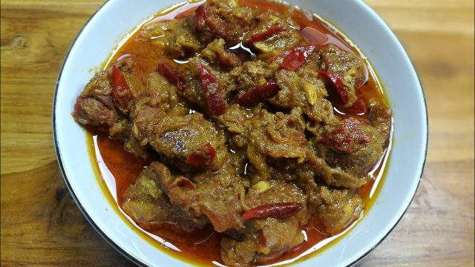
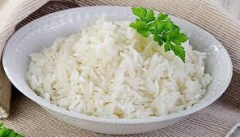
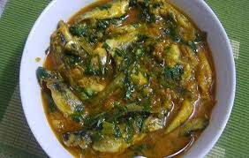
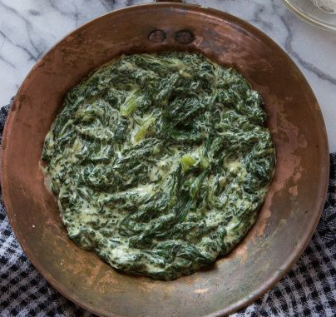
সাঁওতালদের প্রধান খাদ্য ভাত
মাংস
ভাত
এছাড়া তারা মাছ, মাংস , সব্জি খায়। নালিতাও তাদের প্রিয়।।
নালিতা
মাছ

Slide 10
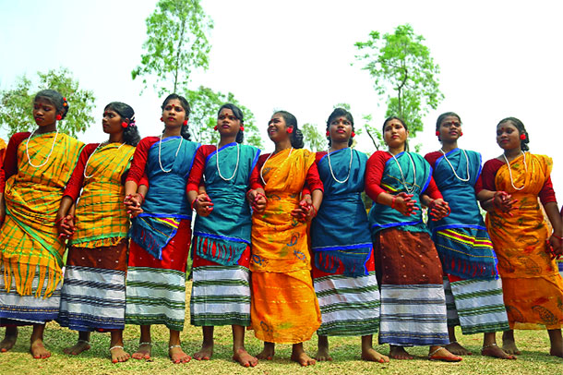
সাঁওতাল নারীদের পোশাক
পানচি
পাড়হাট
সাঁওতাল মেয়েরা দুই খন্ড কাপড় পরেন। উপরের অংশ ‘পানচি’ এবং নিচের অংশ কে ‘পাড়হাট’ বলা হয়।

Slide 11
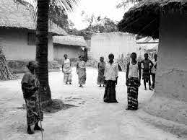
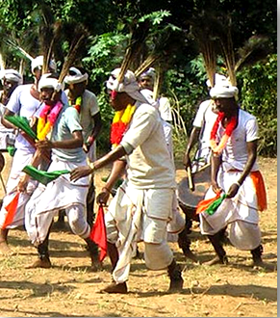
সাঁওতাল পুরুষদের পোশাক
ধুতি
সাঁওতাল ছেলেরা আগে ‘ধুতি’ পরতেন। বর্তমানে ‘লুঙ্গি, গেঞ্জি ও শার্ট’ পরেন।

Slide 12
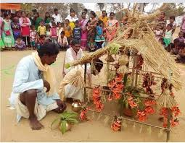
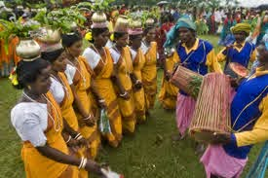
বাংলাদেশের ক্ষুদ্র নৃ-গোষ্ঠী সাঁওতালদের উৎসব
সাঁওতালরা পৌষ মাসে বছরের প্রধান ফসল তোলার পর ‘সোহরায়’ উৎসব পালন করে।

Slide 13
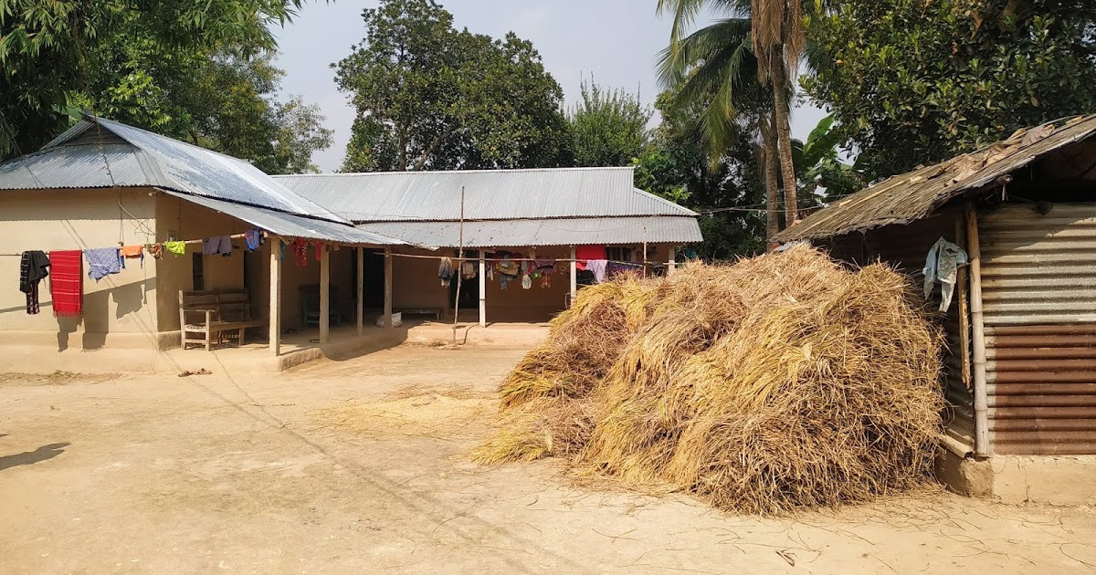
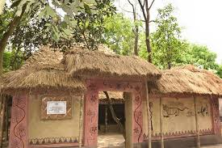
সাঁওতালদের উৎসব
সাঁওতালরা মাঘ মাসে ঘর বানানোর জন্য বন থেকে খড় কুড়িয়ে ‘মাঘ সিম’ উদযাপন করে।

Slide 14
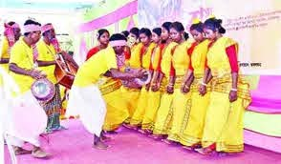
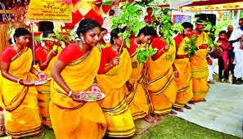
সাঁওতালদের উৎসব
সাঁওতালরা ফাল্গুন মাসে বসন্তের প্রথম দিনে উৎসব পালন করে।

Slide 15
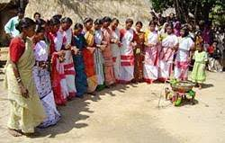
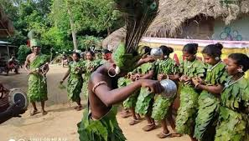
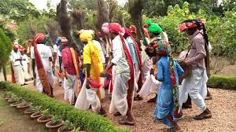
এর কংসিম’ উৎসব
সাঁওতালরা আষাঢ মাসে ‘কংসিম’ উৎসবে প্রতিটি পরিবার থেকে দেবতার উদ্দেশ্যে মুরগি উৎসর্গ করে।

Slide 16
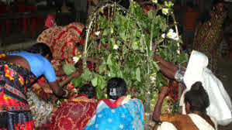
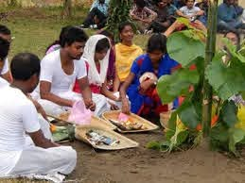
হাড়িয়ার সিম উৎসব
সাঁওতালরা ভাদ্র মাসে ‘হাড়িয়ার সিম’ উৎসবে ফসলের জন্য বারোয়ারি ভোগ দেন

Slide 17
পৌষ মাস
সোহরাই উৎসব
মাঘ মাস
মাঘ সিম উৎসব
ফাল্গুন মাস
বসন্ত উৎসব
আষাঢ় মাস
এর কংসিম উৎসব
ভাদ্র মাস
হাড়িয়ার সিম উৎসব

Slide 18
১। সাঁওতাল মেয়েদের পোশাক কী? ২। সাঁওতালদের প্রধান উৎসব কয়টি? ৩। সাঁওতালরা মাঘ মাসে কী উৎসব পালন করে? ৪।সাঁওতালরা কোন উৎসবে মুরগি উৎসর্গ করেন? ৫। সাঁওতাল জনগোষ্ঠি বাংলাদেশের কোন কোন জেলায় বাস করে?
মূল্যায়ন

Slide 19
বাড়ির কাজ
১। সাঁওতালদের পোশাক কী?সাঁওতাল জনগোষ্ঠির উৎসবের সাথে তোমাদের যে উৎসবের মিল রয়েছে সেটি ব্যাখ্যা কর।

Slide 20
ধন্যবাদ

